Slide 1

PROGRAMOWANIE URZĄDZEŃ
MOBILNYCH
WYKŁAD 12
Dagger

Slide 2

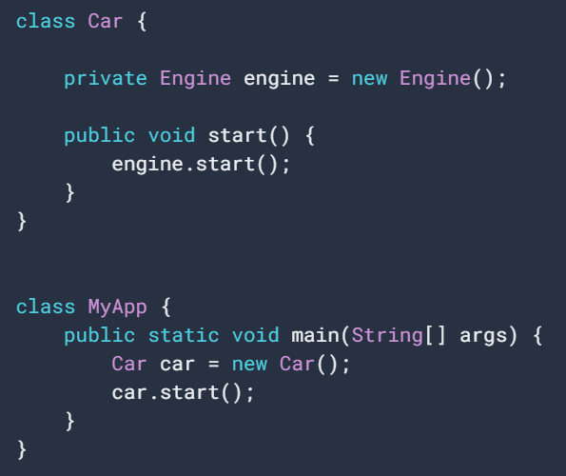
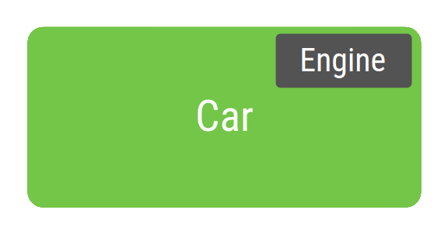
Dagger

Slide 3
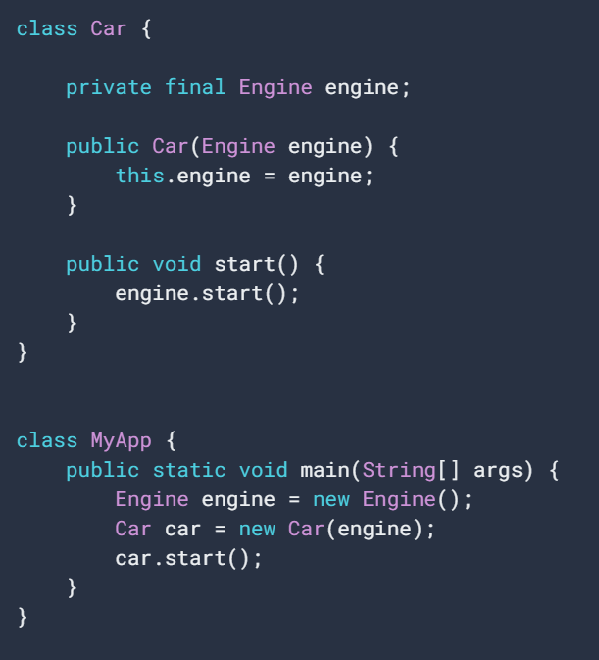
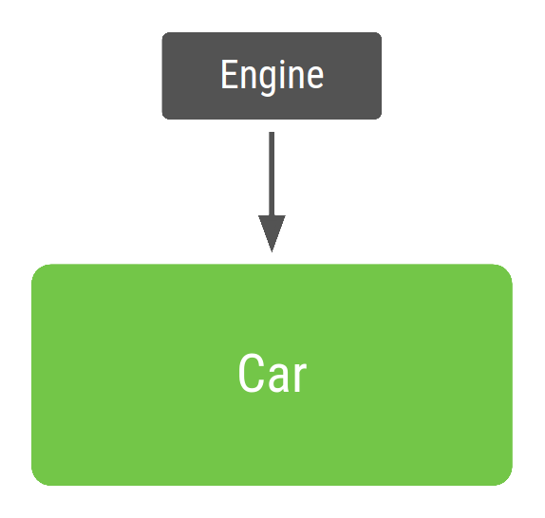
Dagger

Slide 4
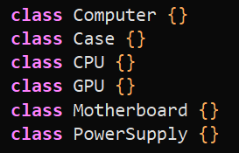
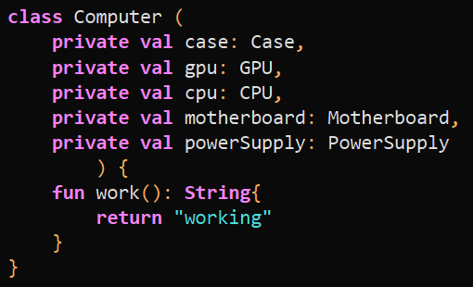
Dagger – constructor injection

Slide 5
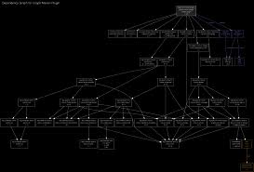
Dagger

Slide 6
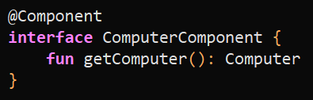
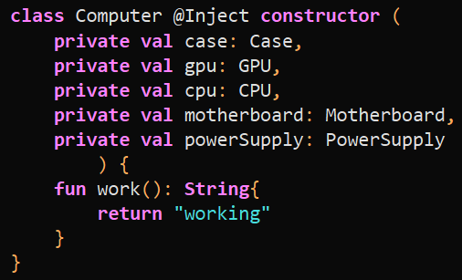
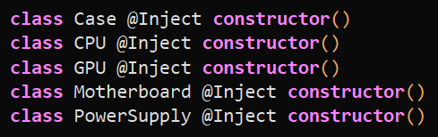
Dagger – constructor injection

Slide 7

Dagger – constructor injection

Slide 8
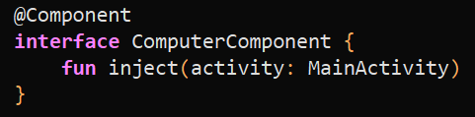


Dagger – field injection

Slide 9
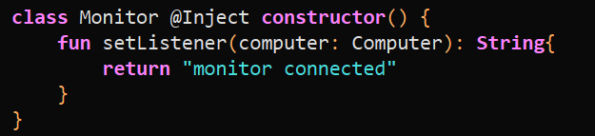
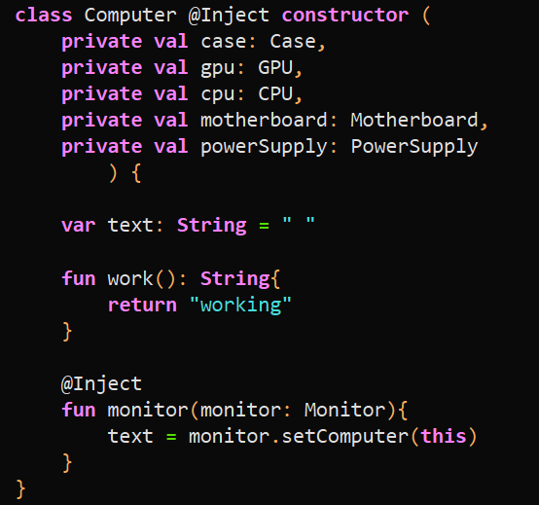
Dagger – method injection

Slide 10
Dagger
najpopularniejsze jest wstrzykiwanie przez konstruktor
jeżeli w klasie mamy wszystkie trzy typy wstrzyknięć, kolejność wykonania jest następująca
konstruktor
pole
metoda
rzadko wykorzystuje się więcej niż jeden sposób
wykorzystanie wszystkich trzech jest niespotykane
jednym z niewielu zastosowań wstrzykiwania przez metodę jest sytuacja w której musimy przekazać instancję jako argument

Slide 11

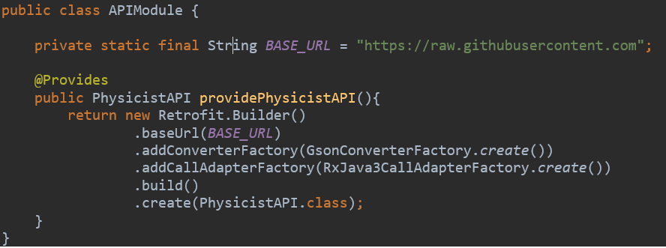
Dagger

Slide 12
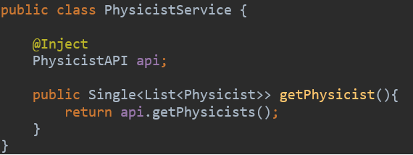
Dagger

Slide 13
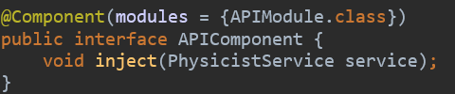
Dagger

Slide 14
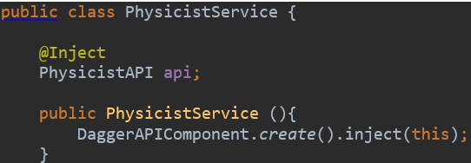
Dagger

Slide 15
Dagger

